Slide 1
Peldēšanas vēsture un sporta veida raksturojums

Slide 2
Peldēšanas attĪstības vēsture
Sporta peldēšanas PIRMSĀKUMI RODAMI 15. gadsimta beigāS un 16. gadsimta sākumĀ. VienaS no pirmajām sacensībām peldēšanā notikušas 1515. gadā Venēcijā.
Peldēšanas plašā izplatība aprakstīta Senajā Grieķijā Homēra "Iliadā" un "Odisejā". Grieķijā par nekulturālu cilvēku mēdzA teikt: "Viņš neprot ne peldēt, ne lasīt.’’ Šis aforisms bijis plaši izplatīts arī Senajā Romā.
Pirmais sporta peldbaseins uzcelts 1842. gadā Vīnē.
pirmā amatieru peldēšanas skola atvērta 1869. gadā Anglijā.

Slide 3
Peldēšanas vēsture Latvijā
Latvijā peldēšana popularitāti ieguva 19. gadsimtā.
19. gs. pirmajā pusē tika izteikts priekšlikums visu jūrmalu sadalīt ar starpzonU PALĪDZĪBU divās daļās. Vienā daļā visu dienu varēTU peldēties un pastaigāties sievietes, otrajā — vīrieši. 1875. gadā presē parādījās ierosinājums, ka peldēšanas kārtību varētu uzlabot, ja atpūtnieki peldētos peldkostīmos. Pirmo soli vecO tradīciju laušanā spēra Dubultu peldu biedrība 1881. gada sezonā. Jaunā peldēšanas kārtība paredzēja, ka no pulksten 6 LĪDZ 9 vīrieši un no pulksten 9 LĪDZ 11 sievietes var peldēties kā iepriekš, BET pēcpusdienā, no pulksten 15 LĪDZ 17, sievietes NODARBOJAS PELDKOSTĪMOS un no pulksten 17 LĪDZ 19 — vīrieši NODARBOJAS peldkostīmos, SAVUKĀRT PASTAIGĀTIES pa jūrmalu PELDkostīmos var gan sievietes, gan vīrieši.

Slide 4
Tomēr citās jūrmalas atpūtas vietās ne tikai nepieņēma šo peldēšanas kārtību, bet pat nosodīja to no morāles VIEDOKĻA, un jau nākamajā gadā Dubultu peldu biedrība savu jauninājumu atcēla.
peldkostīmu piekritēji atbalstu GUVA 19. gadsimta beigās - 1897. gadā ar gubernatora rīkojumu visā jūrmalā vīriešiem un sievietēm pēcpusdienās tika paredzēta kopēja peldēšanās PELDkostīmos . 1914. gadā peldēties bez peldkostīma aizliedzA visā jūrmalā.

Slide 5
PeldĒšanas stili
1.Krauls uz krūtīm ir ātrākais peldēšanas STILS, ko raksturo mainīgas un simetriskas rokU un kāju kustības. Katra roka VEIC plašu īrienu gar peldētāja ķermeni, savukārt kājas strādā pārmaiņUS.
2.Kraulā uz muguras rokas veic pārmaiņu kustības, koordinējot tās ar kāju darbību. Krauls uz muguras ir trešais ātrākais sporta peldēšanas stils aiz kraula uz krūtīm un tauriņstila.
3. Brass ir peldēšanaS STILS, kurā sportists atrodas uz krūtīm un ar rokām un kājām veic simetriskas kustības plaknē, kas ir paralēla ūdens virsmai.
3. Tauriņstils - viens no tehniski sarežģītākajiem un nogurdinošākajiem peldēšanas STILIEM. pELDOT tauriņSTILĀ, sportists veic plašu un spēcīgu īrienu, paceļot ķermeni virs ūdens, un SPORTISTA kājas un iegurNIS kustas viļņveidĪGI. ŠIS PELDĒŠANAS STILS tiek uzskatīts par otro ātrāko Pēc kraula.

Slide 6
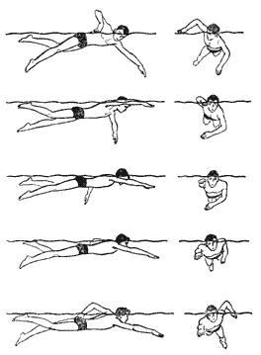
Krauls

Slide 7
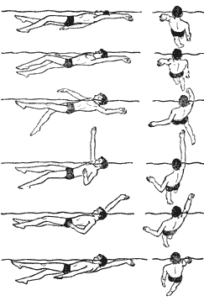
Uz muguras

Slide 8
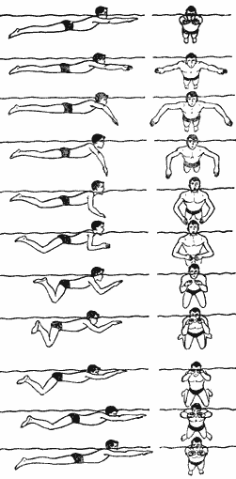
brass

Slide 9
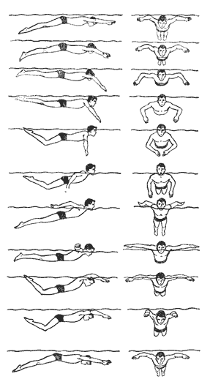
tauriņstils

Slide 10
PeldĒŠANAS disciplīnas
FINA pašlaik atzīst Pasaules rekordus šādās distancēs gan vīriešiem, gan sievietēm:
Brīvais stils: 50 m, 100 m, 200 m, 400 m, 800 m, 1500 m,
Uz muguras: 50 m, 100 m, 200 m,
Brass: 50 m, 100 m, 200 m,
Tauriņstils: 50 m, 100 m, 200 m,
Kompleksais peldējums: 100 m (tikai īsajā baseinā), 200 m, 400 m,
Stafete: 4×100 m brīvajā stilā, 4×200 m brīvajā stilā, 4×100 m.

Slide 11
SacensībU tiesāšaNAS sistēma
par peldēšanas sacensību rīkošanu UN tiesnešu grupAS DARBU atbildīgs IR Galvenais tiesnesis, Starteris - pārbauda IEņemto starta pozīciju pareizību un dod STARTA komandu PELDĒTĀJIEM, Laika kontrolieris - mēra SACENSĪBU dalībniekU peldēšanas laiku VEICAMAJĀ trasē no sākuma līdz beigām, finišA Tiesnesis - nosaka dalībnieku ierašanās SECĪBU finišā (ja nav automatizētas sistēmas uzvarētāju noteikšanai), Pagrieziena tiesnesis - nosaka apgriezienu pareizību VEICAMAJĀ trasē, Tehniskais tiesnesis - uzrauga atbilstošĀ peldēšanas stila tehnikAS IZPILDES PAREIZĪBU.

Slide 12
Ziemas peldēšana
Ziemas peldēšanas pirmā oficiālā sezona LATVIJĀ tika atklāta 1976.gadā. KOPŠ 2003.GADA Latvijā notiek ARĪ ziemas peldēšanas čempionāti. Pirmais Latvijas ziemas PELDĒŠANAS čempionāts notika 2003.gadā Jelgavā.
Parasti ziemas peldes entuziasti peld 25 metrus garā ledū izcirstā ālīņģī. Āliņģa platums atkarīgs no celiņu skaita. Latvijā parasti cērt divu celiņu ālinģus. Ja nav ledus, baseinu izveido no peldošiem pontoniem.

